Slide 1

Ingatlanfejlesztési trendek az ÁFA csökkentés után
Balla Ákos
2016.09.23.

Slide 2

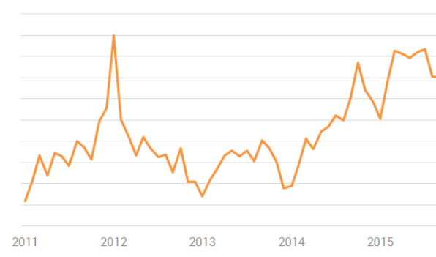
Az elmúlt évek…
A válságban a lakás tranzakciószám 2009-től jelentősen visszaesett, mely jelentősen érintette az új lakás szegmenset
A visszaesés országosan jelentősebb volt mint Budapesten.
2009-2012 között áresés, melyet a piac nehezen fogadott el
A hitel 2015-ig tabu lett
Évek óta folyamatosan nő a tranzakciószám, 2015 a fordulat éve
2015-ben átlagosan 20-30%-os áremelkedés (néhol magasabb)
Erős befektetői kereslet az alacsony jegybanki alapkamat és a pénzpiaci bizonytalanság miatt
CSOK és 10 + 10 milliós „szuper CSOK”
ÁFA csökkentés új lakásoknál

Slide 3
2016
A legérdekesebb szegmens a piacon
AZ ÚJ LAKÁS ÉPÍTÉS

Slide 4
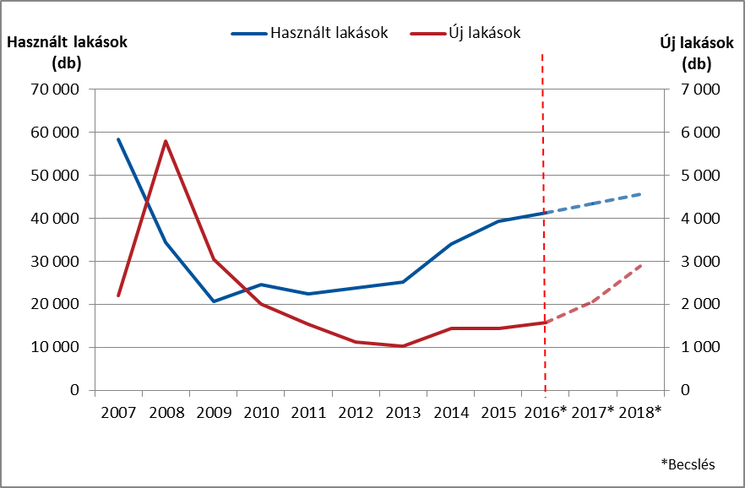
Tranzakciók
Forrás: Balla Ingatlan, KSH, 2016

Slide 5
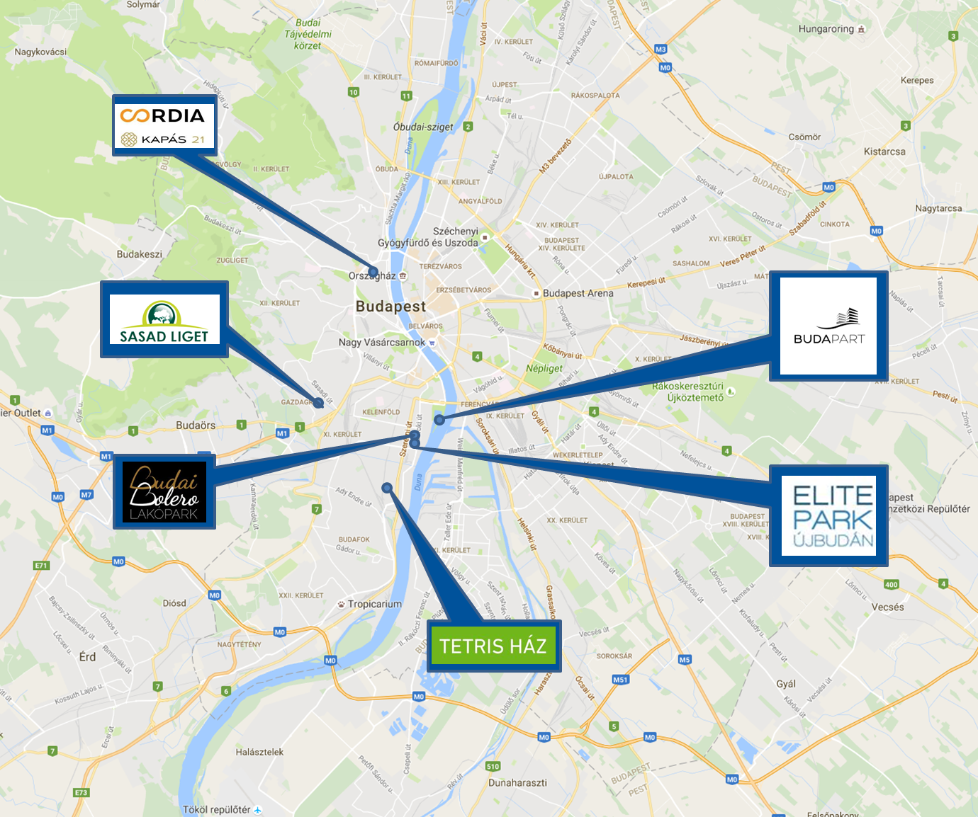
Lakófejlesztések Budán (100 lakás feletti)
Forrás: Balla Ingatlan, Google maps, 2016

Slide 6
Lakófejlesztések Budán (100 lakás feletti)
Lakófejlesztések Budán (100 lakás feletti)
Projekt neve | Ker. | Lakások száma | Kihasz-náltság | Lakás mérete | Kínálati átlagár (Ft/m²) | Várható átadás | Fejlesztő
Budai Bolero I. fázis | 11 | 204 | 20% | 33-85 | 550 000 | 2017 | Csízy és Lukács
BudaPart | 11 | n/a | n/a | n/a | n/a | n/a | Property Market Kft.
Elite Park I. fázis | 11 | 230 | 10% | 26-124 | 565 000 | 2018 I.né | Jákob Ingatlan
Kapás21 | 2 | 102 | n/a | 30-100 | n/a | n/a | Cordia
Sasad Liget III-IV. fázis | 11 | 511 | 89% | 40-144 | 570 000 | 2017-2018 | Biggeorge Property Zrt.
Tetris Ház | 11 | 267 | 13% | 32-105 | 507 000 | 2017 III.né | OTP Ingatlan
Forrás: Balla Ingatlan, 2016

Slide 7
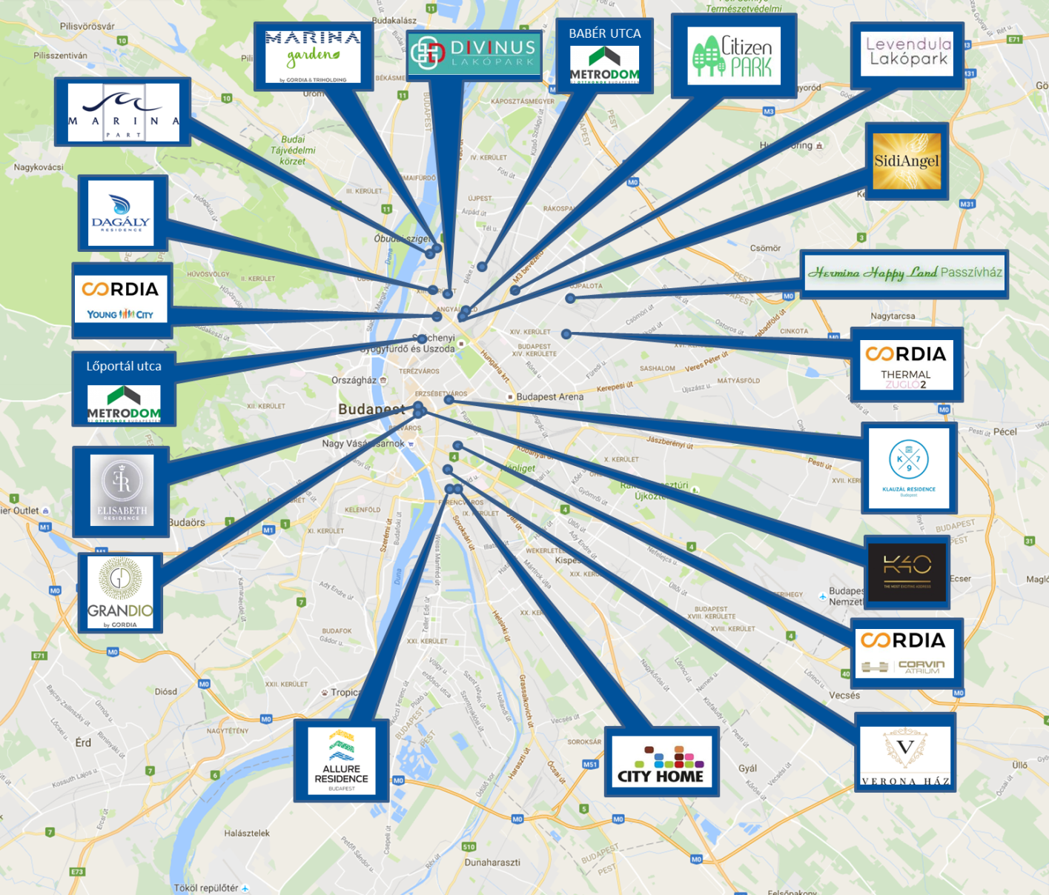
Lakófejlesztések Pesten (100 lakás feletti)
Forrás: Balla Ingatlan, Google maps, 2016

Slide 8
Lakófejlesztések Pesten (100 lakás feletti)
Lakófejlesztések Pesten (100 lakás feletti)
Projekt neve | Ker. | Lakások száma | Kihasz-náltság | Lakás mérete | Kínálati átlagár (Ft/m²) | Várható átadás | Fejlesztő
Allure Residence I. fázis | 9 | 100 | 45% | 34-76 | 568 000 | 2018 II.né | ARB Invest Kft
Citizen Park | 13 | 138 | 42% | 40-95 | 461 000 | 2018 II.né | Whitefield Management Kft.
City Home H | 9 | 166 | 45% | 27-142 | 555 000 | 2018 I.né | Metrodom
Cordia Thermal Zugló II. fázis | 14 | 190 | 84% | 30-157 | n/a | 2017 IV.né | Cordia
Corvin Atrium | 9 | 261 | 61% | 27-141 | n/a | n/a | Cordia
Dagály Residence | 13 | 129 | n/a | 29-84 | n/a | 2018 III.né | Biggeorge Property Zrt.
Divinusház I. fázis | 13 | 125 | 21% | 40-113 | 520 000 | 2018 I.né | Aranypart Ingatlan-befektetési Alap
Elisabeth Residence | 7 | 140 | 71% | 25-84 | n/a | 2018 II.né | Biggeorge Property Zrt.
Grandio | 7 | n/a | n/a | n/a | n/a | n/a | Cordia
Hermina Happy Land Passzívház | 14 | 255 | n/a | 33-100 | n/a | 2017 IV.né | Hermina Center Kft.
K40 Apartmanház | 6 | 106 | 48% | 26-94 | 895 000 | 2018 II.né | TriHolding
Klauzál Residence | 7 | 104 | 18% | 33-168 | 661 500 | 2018 III.né | TriHolding
Levendula Lakópark | 14 | 439 | 81% | 36-106 | n/a | 2016-2017 | Schweidel Investment Kft.
Lőportár utca | 13 | 182 | 49% | 28-123 | 521 000 | 2018 I.né | Metrodom
Marina Garden | 13 | n/a | n/a | n/a | n/a | 2018 | Cordia
Marina Part (IV, VI, VIII fázis) | 13 | n/a | n/a | 80-140 | n/a | n/a | TriHolding
Metrodom Babér u. 13-15 | 13 | 129 | 50% | 40-95 | 641 000 | 2018 I.né | Metrodom
Sidi Angel | 13 | 328 | 94% | 35-130 | 526 000 | 2016 | B. Yair Group
Veronaház | 9 | 127 | 94% | 28-108 | 511 000 | 2017 III.né | Avico Group
Young City | 13 | 104 | 31% | n/a | n/a | n/a | Corida
Forrás: Balla Ingatlan, 2016

Slide 9
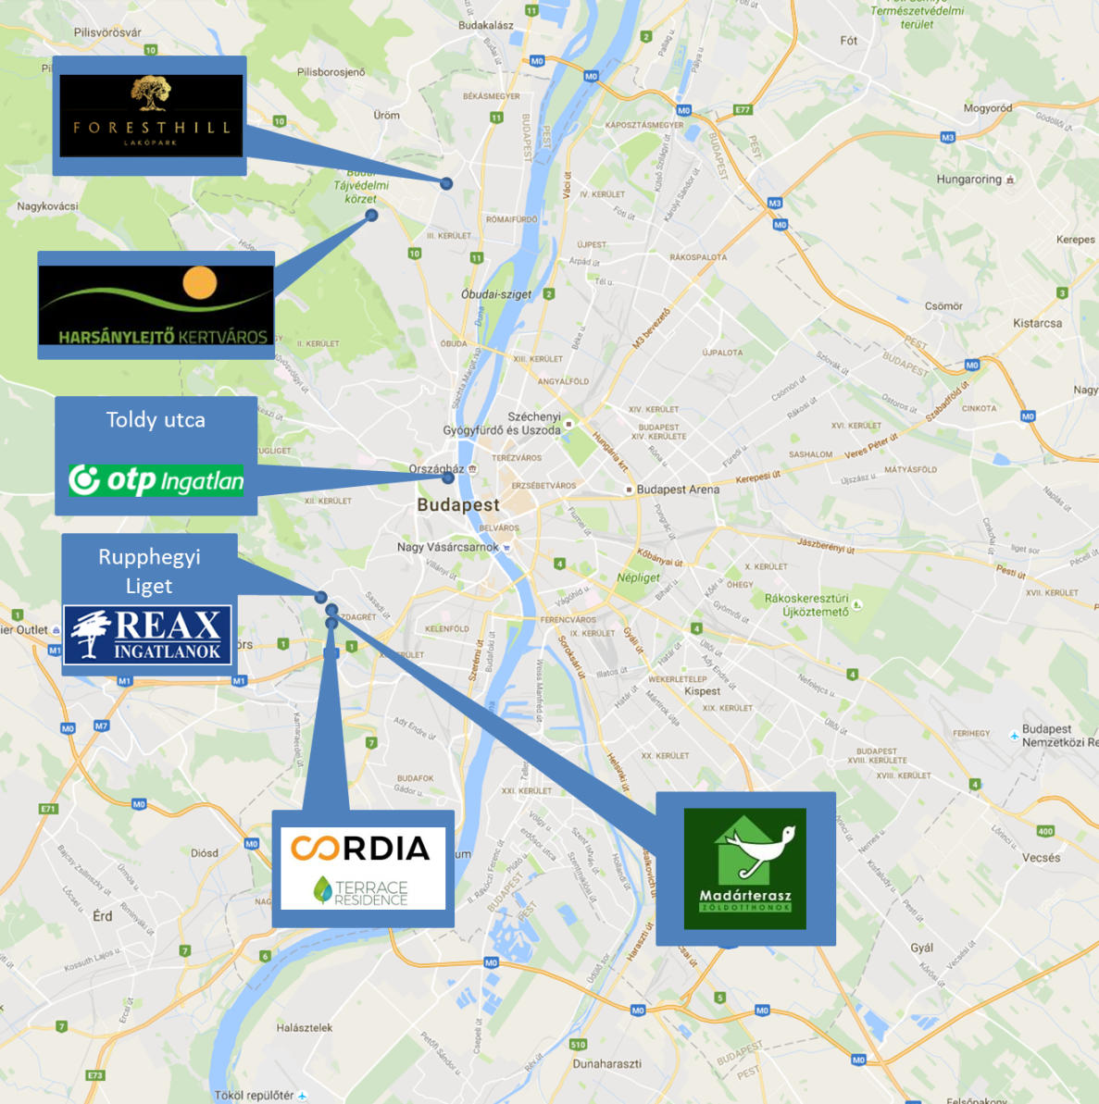
Lakófejlesztések Budán (100 lakás alatti)
Forrás: Balla Ingatlan, Google maps, 2016

Slide 10
Lakófejlesztések Budán (100 lakás alatti)
Lakófejlesztések Budán (100 lakás alatti)
Projekt neve | Ker. | Lakások száma | Kihasz-náltság | Lakás mérete | Kínálati átlagár (Ft/m²) | Várható átadás | Fejlesztő
Cordia Terrace Residence II. fázis | 11 | 65 | 91% | 32-129 | n/a | 2017 | Cordia
Forest Hill | 3 | 56 | 7% | 49-151 | n/a | 2018 II. né | MyCity Real Estate
Harsánylejtő Kertváros | 3 | 20 | n/a | 55-90 | n/a | n/a | BIF
Madárterasz | 11 | 24 | 92% | 61-109 | 596,000 | 2017 I. né | Avico Group
Rupphegyi Liget | 11 | 9 | 0% | 133-157 | 1,100,000 | n/a | Reax Invest ZRt.
Toldy utca | 1 | 21 | n/a | 70-75 | n/a | 2017 III. né | OTP
Forrás: Balla Ingatlan, 2016

Slide 11
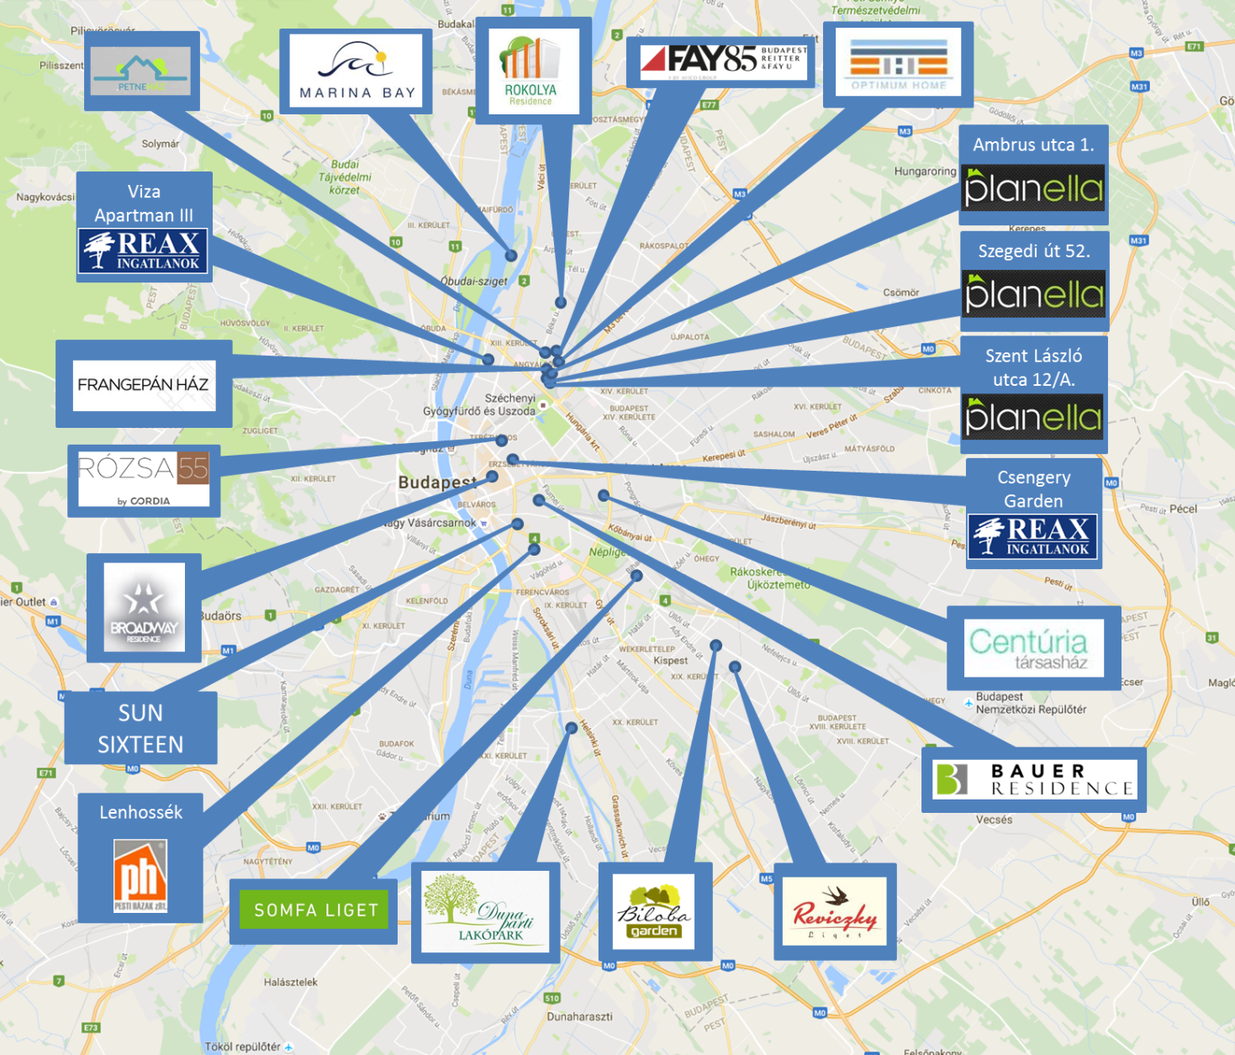
Lakófejlesztések Pesten (100 lakás alatti)
Forrás: Balla Ingatlan, Google maps, 2016

Slide 12
Lakófejlesztések Pesten (100 lakás alatti)
Lakófejlesztések Pesten (100 lakás alatti)
Projekt neve | Ker. | Lakások száma | Kihasz-náltság | Lakás mérete | Kínálati átlagár (Ft/m²) | Várható átadás | Fejlesztő
Ambrus utca 1. | 13 | 61 | 49% | 43-90 | n/a | n/a | Planella Kft.
Bauer Residence | 8 | 57 | 46% | 40-90 | n/a | 2017 IV. né | Bauer Projekt Kft.
Biloba Garden | 19 | 36 | 36% | 35-80 | 414,000 | 2017 III. né | Triad Real Estate Kft.
Broadway Residence | 7 | 57 | 95% | 25-65 | n/a | 2017 III. né | Biggeorge Property Zrt.
Centuria Ház | 8 | 43 | 28% | 32-76 | 487,000 | 2017 IV. né | Centuria Ingatlanfejlesztő Kft.
Csengery Garden | 7 | 77 | 0% | 40-87 | 825,000 | n/a | Reax Invest ZRt.
Duna-parti Lakópark Phase I | 20 | 44 | 50% | 35-77 | 415,000 | n/a | Dunaparti Álom Ingatlanfejlesztő Kft.
Fay85 | 13 | 84 | 15% | 35-91 | 496,000 | 2018 I. né | Avico Group
Frangepán ház | 13 | 28 | 96% | 57-134 | 417,000 | 2017 II. né | Axis 2000
Lenhossék | 19 | 37 | 73% | 25-67 | 560,000 | 2017 IV. né | Pesti Házak
Marina Bay | 13 | 48 | 90% | n/a | n/a | n/a | TriHolding
Optimum Home | 13 | 49 | 45% | 36-84 | 488,000 | 2017 III. né | Optimum-Home Kft.
Petne Ház | 13 | 40 | 0% | 31-99 | 582,000 | 2018 I. né | Petne House Kft.
Reviczky Liget | 18 | 86 | 5% | 32-95 | 430,000 | 2017 IV. né | MyCity Real Estate/Eldar Investments
Rokolya Residence | 13 | 53 | 0% | 33-98 | 460,500 | 2017 II. né | n/a
Rózsa55 | 6 | n/a | n/a | n/a | n/a | n/a | Cordia
Somfa Liget V | 10 | 49 | 53% | 46.5-79 | 430,000 | 2017 IV. né | OTP
Sun Sixteen | 8 | 20 | n/a | 25-49 | n/a | 2017 II. né | n/a
Szegedi út 52. | 13 | 81 | 5% | 40-129 | n/a | n/a | Planella Kft.
Szent László utca 12/A | 13 | 29 | 100% | 45-133 | n/a | n/a | Planella Kft.
Viza Apartman III. | 13 | 62 | 27% | 36-159 | 684,285 | 2018 | Reax Invest ZRt.
Forrás: Balla Ingatlan, 2016

Slide 13
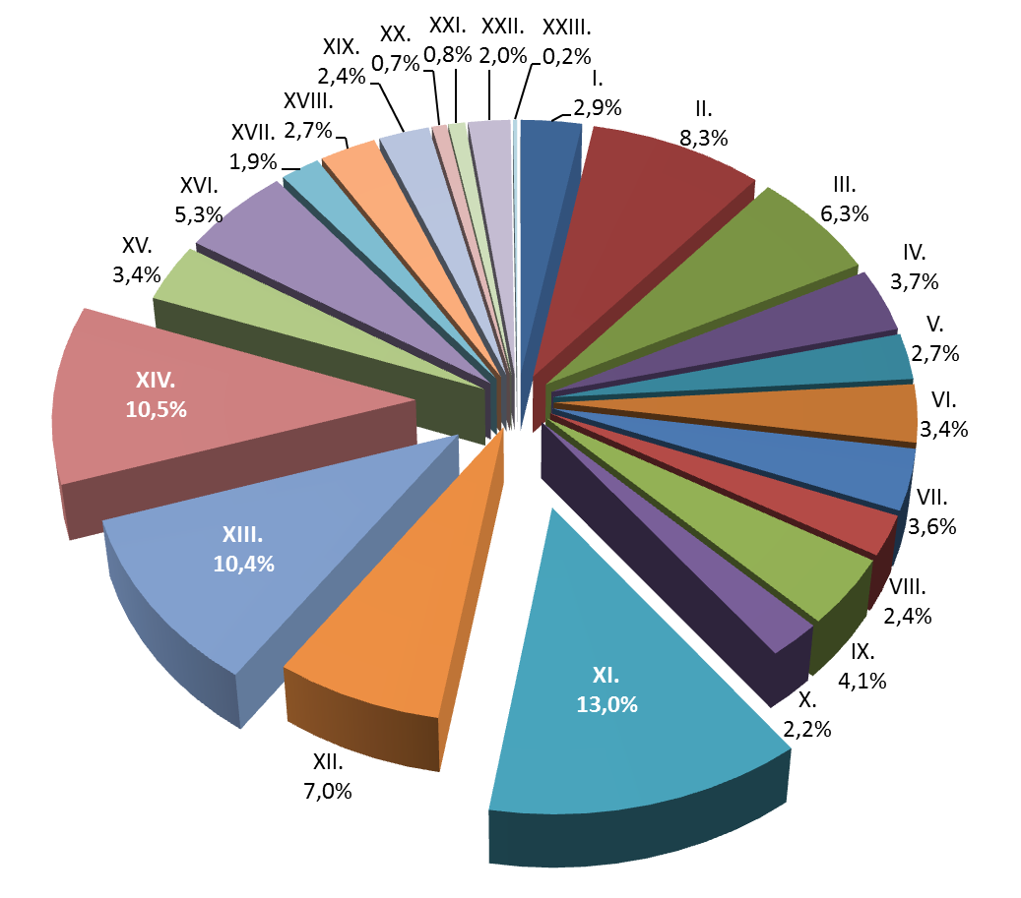
Felmérésünk eredménye
A válaszadók körében a legnépszerűbb kerület a XI. (13%)
Utána következik a XIV. (10,5%), majd a XIII. (10,4%)
A legkevésbé kedvelt kerület a XXIII. (0,2%)
A válaszadók 57,9%-a 2 éven belül költözne; 2-4 éven belül 25,1%-a; 4 évnél később pedig 17%-a

Slide 14
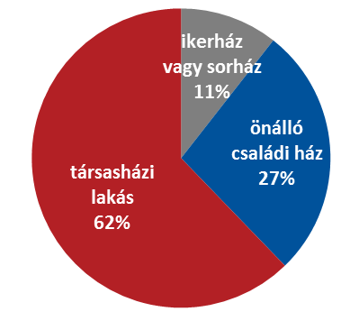
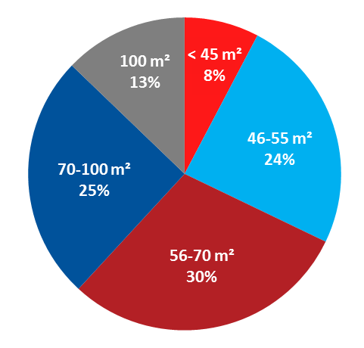
Mit keres a vevő?
Ingatlantípus szerint
Lakásméret szerint

Slide 15
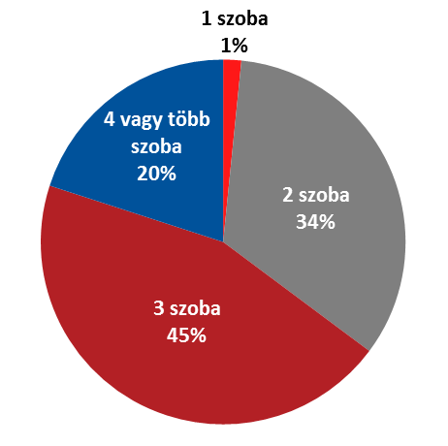
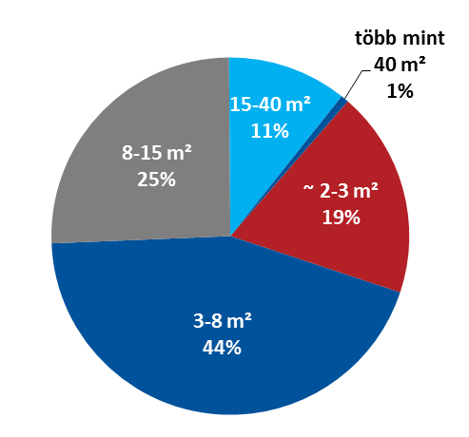
Mit keres a vevő?
Szobaszám szerint
(Félszobák száma is beleszámolva)
Erkélyméret szerint

Slide 16
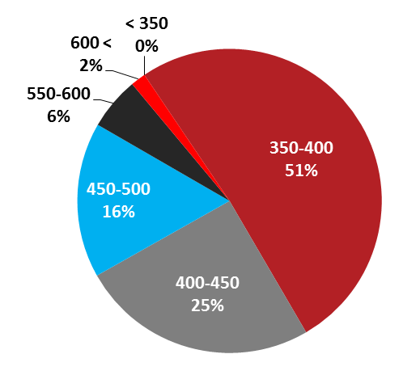
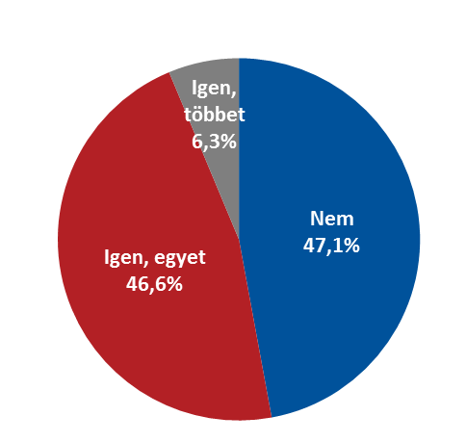
Mennyit fizetne a vevő?
Négyzetméterár szerint
Vásárolna-e gépjárműparkolót?

Slide 17
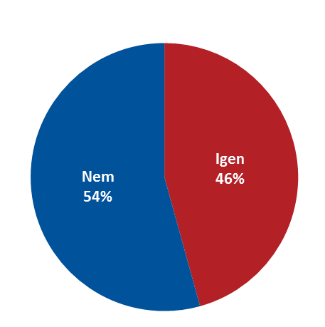
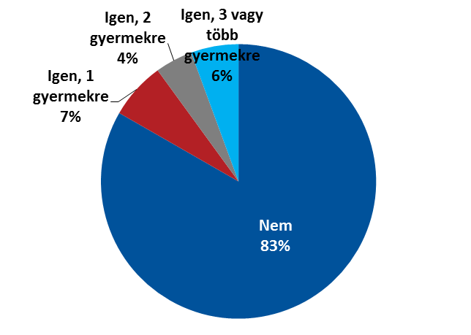
Hitel és CSOK
Tervez-e hitelt igénybe venni?
Igénybe vesz-e CSOK-ot?

Slide 18

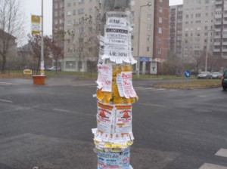

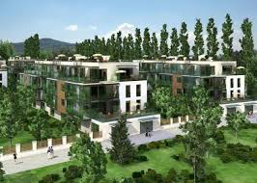

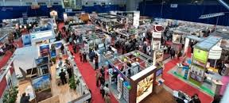

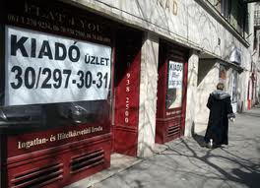

A szakma evolúciója
+ forgalom
+ árak CSOK, - ÁFA
+ lakáshitel
Új építés
2005
2015
BIZALOM?
2000
2008

Slide 19
Újratervezés 10 év után
Új kérdések, új tervezési szempontok
A telek beépíthetősége = telekterület X szintterületi mutató?‎ (már az akvizíciónál fontos)?
A ‎tervtanács csak formalitás? Egyszerűsödtek az építesügyi szabályok, és a hatóságok betartják a határidőket?
Megéri -3 szint mélygarázst építeni?
A földszinten minél több kiskereskedelem nem rizikós?
A legfelső szinten 100 nm penthouse + 150 nm terasz eladható?
‎Mekkora a valós kereslet, és mennyit hajlandóak megfizetni a vevők? Vásárol a vevő garázst, erkélyt, tárolót?
30% előértékesítés könnyű és reális?
A projekthitel megszerezhető?
A passzívház építés a beruházónak megtérül?
…

Slide 20
A siker titka
Lokáció, lokáció, lokáció...
Építészet
Ma a fejlesztések jelentős hányada alig szebb, mint egy hőszigetelt panelház
Jellemző a szegényes anyaghasználat‎: pl. olcsó rács korlát (majd tesz rá a vevő nádat); még a lépcsőház előtere sem igényes kialakitású
Lakásmix: befektetésre / bérbeadásra alkalmas lakasok, CSOK-os lakások, családi lakások; lakáshoz tartozó erkélyek mérete, belső terek hasznossága
‎Árazás és fizetési kondiciok
A piac ár érzékeny
Vevői finanszírozás: vevő nem preferálja, beruházónak rizikós
Referencia és garanciák
Az ügyfelek bizalmatlanok
Ajánlott generálkivitelezővel dolgozni
A projektfinanszírozó bank garancia a vevőnek, mert komolyan minősíti a projektet
Ismert, referenciával rendelkező fejlesztők előnyben

Slide 21

Miért gondolom?

Slide 22

Mit hoz a jövő?

Slide 23
Köszönöm a figyelmet!
Balla Ákos
06-30-9-918-509
info@ballaingatlan.hu

